Slide 1

EWOLUCJA NAUKI O ORGANIZACJI I ZARZĄDZANIU
dr Karina Pilarz

Slide 2
Co przyczyniło się do zainteresowania problemami związanymi z organizacją i zarządzaniem?
REWOLUCJA PRZEMYSŁOWA
XVIII/XIX w. -> wynalazki techniczne (maszyna parowa), odkrycia w dziedzinie chemii, fizyki, nowe surowce, technologie produkcji
mechaniczna produkcja fabryczna
PRZEMIANY TECHNICZNE, EKONOMICZNE I SPOŁECZNE
Społeczeństwo feudalne->społeczeństwo kapitalistyczne
Industrializacja, zniesienie pańszczyzny, migracja ze wsi do miast, czyli napływ siły roboczej do fabryk
ROZWÓJ GOSPODARKI
Koncentracja produkcji, powstawanie dużych przedsiębiorstw-> fabryki miały duże zapotrzebowanie na pracowników
NOWE PROBLEMY ORGANIZACYJNE
Zainteresowanie się kwestiami pracy, organizacji, kierowania i oparcie ich na naukowych podstawach
Wykorzystanie rozwoju nauki do wprowadzenia nowych metod badawczych nad procesami pracy (np. pomiar czasu pracy)
Gospodarka oparta na rolnictwie, warsztatach rzemieślniczych
Tradycyjne formy organizacyjne
Metody pracy przekazywane z pokolenia na pokolenie, powolna ewolucja

Slide 3
PREKURSORZY NAUKOWEGO BADANIA ORGANIZACJI I ZARZĄDZANIA
Prekursor (łac. praecursor)
człowiek, który w danej dziedzinie wyprzedza innych, zapowiada jakiś nowy kierunek, okres, itp.; poprzednik, zwiastun.
Słownik wyrazów obcych PWN, Warszawa 1980

Slide 4
PREKURSOR NIE JEST SYNONIMEM TWÓRCY/PRZEDSTAWICIELA!

Slide 5
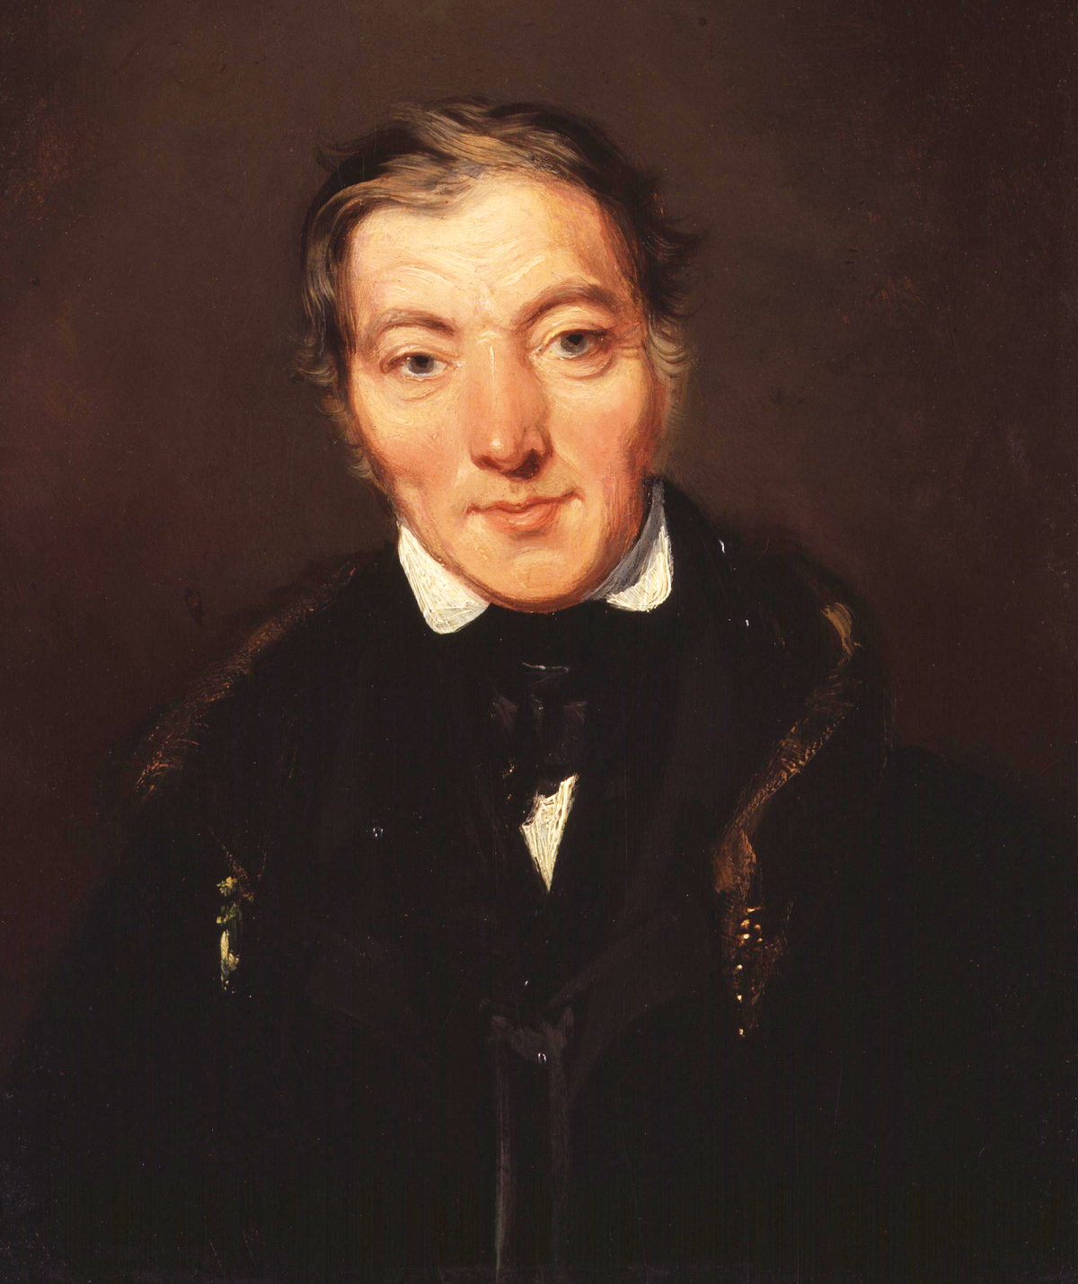
Robert Owen (1771-1858)
Kierownik przędzalni w New Lanark w Szkocji, następnie przemysłowiec, właściciel fabryk;
Przeprowadzał eksperymenty socjalne i organizacyjne;
Skrócił dzień pracy z 13 do 10,5h, zakazał zatrudniania dzieci poniżej 10 roku życia, tworzył zakładowe sklepy (zakupy w niższych cenach, na kredyt), budował też zakładowe mieszkania;
Był przekonany, że zadowolony pracownik wykona więcej jakościowo lepszej pracy, niż zmęczony i niezadowolony -> względy praktyczne;
Wprowadził mechanizmy współzawodnictwa pracowników- pracownicy byli codziennie w sposób jawny oceniani przez majstrów, co było też podstawą do wyliczenia wynagrodzenia.

Slide 6
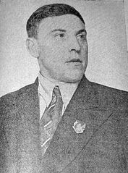
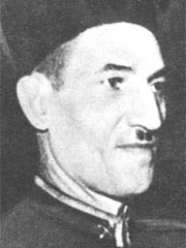
Wypaczenie koncepcji Owena:
ruch Stachanowa
Aleksiej (Andriej) Stachanow w 1935 r.
w kopalni w Donbasie wykonał 1475% normy-wydobył 102 tony węgla
ruch Pstrowskiego
Wincenty Pstrowski-polski przodownik pracy, kopalnia „Jadwiga” w Zabrzu

Slide 7
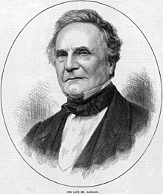
Charles Babbage (1792-1871)
Prekursor statystyki, zjawiska społeczne starał się opisywać i analizować przy pomocy liczb, twórca maszyny liczącej;
Dowodził w ściśle naukowy sposób, że praca ludzka może być badana w sposób naukowy, przy użyciu metod matematycznych;
Za podstawę organizacji produkcji uznawał zasadę podziału pracy;
Postulował zastosowanie metod mierzenia czasu do usprawnienia organizacji fabryki z dokładną analizą matematyczną uzyskanych danych;
Dążył do podziału pracy na jak najmniejsze operacje;
Zwracał uwagę na harmonijne stosunki pomiędzy kierownictwem a pracownikami oraz właściwy dobór ludzi do pracy.

Slide 8
Szkoły w nauce organizacji i zarządzania
Zazwyczaj mają postać dominującą;
Ich powstanie wiąże się najczęściej z nowymi wynalazkami lub odkryciami naukowymi;
Poprzedzone są pracami prekursorskimi, nietypowymi dla szkoły występującej w danym okresie;
Pojawienie się nowej szkoły nie oznacza całkowitego zarzucenia badań, które nadal prowadzone są w ramach szkoły poprzedniej, nowe podejście staje się jednak dominujące;
Ewolucja nie przebiega jednolicie (najczęściej miała swój początek
w USA, a następnie przenosiła się do Europy).

Slide 9
Szkoła klasyczna (1880-1924)
Od początku zawodowej pracy Taylora do początków eksperymentów
w Hawthorne
Kierunek naukowego zarządzania (1880-1915)
Kończy się w chwili śmierci Taylora.
Kierunek administracyjny (1916-1924)
Od momentu opublikowania pracy Fayola do początku szkoły behawioralnej.

Slide 10
Szkoła behawioralna (od 1924 do chwili obecnej)
Ruch stosunków międzyludzkich (human relations) 1924-1939
Od początku eksperymentu w Hawthorne do publikacji podsumowującej działalność E. Mayo
Kierunek behawioralny (zapoczątkowany w latach 40)
Prace Likerta, McGregora, Maslowa

Slide 11
Szkoła ilościowa (1941/42 do chwili obecnej)
Kierunek badań operacyjnych
„Cyrk Blacketta” (Anglia) Grupa składająca się z 3 fizjologów, 3 fizyków, 2 matematyków, astronoma i oficera powstała przy dowództwie obrony przeciwlotniczej Anglii.
Kierunek teorii decyzji

Slide 12
Szkoła systemów społecznych
(utrudnione datowanie, spory)
Podejście integrujące
(podejście systemowe i podejście sytuacyjne)

Slide 13
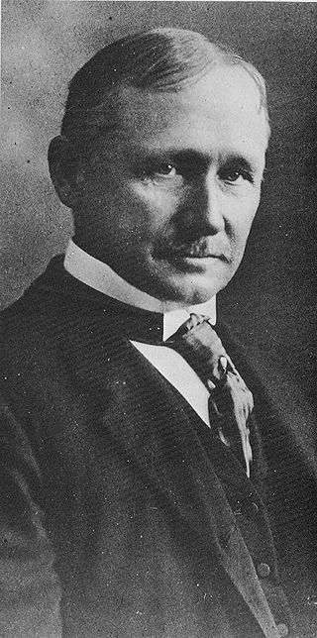
Szkoła klasyczna
Kierunek naukowego zarządzania
Frederick Winslow Taylor (1856-1915)
Ojciec naukowego zarządzania;
Amerykański inżynier;
Maksimum dobrobytu dla pracodawcy i pracowników;
Zarządzanie to dokładne poznanie tego, co ludzie mają
zrobić, a następnie dopilnowanie, by zrobili to
w najlepszy i najtańszy sposób.

Slide 14
Zasady naukowego zarządzania:
Rozwój wiedzy naukowej w celu zastąpienia nią wiedzy praktycznej pracowników;
Naukowy dobór i stałe szkolenie pracowników;
Zapewnienie, że naukowo dobrani pracownicy stosują reguły wiedzy naukowej;
Prawie równy podział zadań przedsiębiorstwa pomiędzy pracowników i kierowników.

Slide 15

Eksperyment z łopatami
Cel: dobranie właściwej łopaty do załadunku i wyładunku różnych materiałów (np. węgiel, piasek itp.);
dla optymalizacji czasu wyładunku i załadunku Taylor wprowadził 15 rodzajów łopat - pracę którą poprzednio wykonywało ok. 500 robotników mogło dzięki dobraniu odpowiedniego narzędzia wykonać 140 osób;
Taylor w trakcie prowadzonych badań brał pod uwagę takie cechy łopaty jak między innymi: kształt szufli, ciężar, długość trzonka, kąt rozstawienia nóg przy pracy, kąt wychylenia przy nabierania surówki itp.

Slide 16
Pozostali przedstawiciele kierunku naukowego zarządzania:
H. Emerson
(wywołał zainteresowanie systemem naukowego zarządzania zeznając jako ekspert ds. kolejnictwa i wydajności w sprawie podwyżki taryf przewozowych; „Dwanaście zasad wydajności” 1912 r.);
2. H. Gantt
(diagramy/wykresy Gantta)
3. Małżeństwo Gilbrethów
(badanie ruchów w celu wyeliminowania tych zbędnych i zwiększenia wydajności)

Slide 17
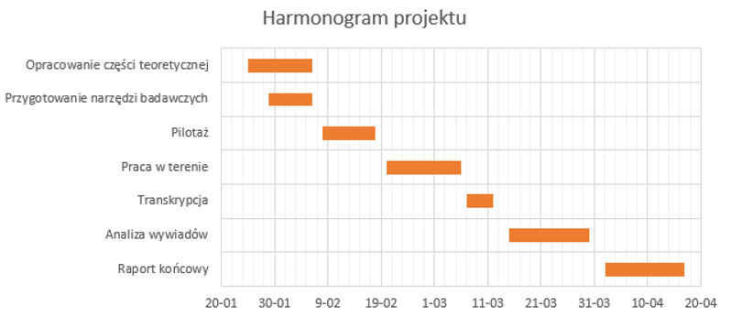
Przykładowy diagram Gantta

Slide 18
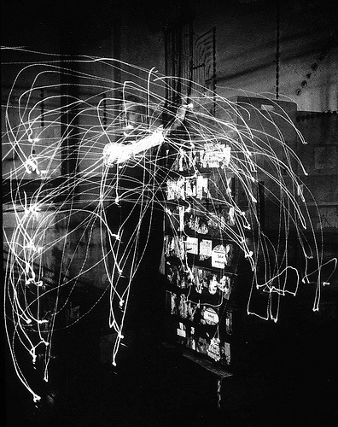
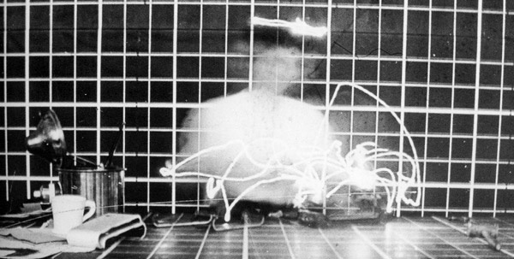
Motion study

Slide 19
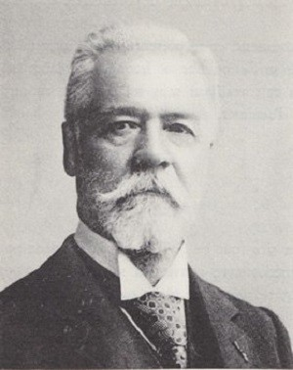
Szkoła klasyczna
Kierunek administracyjny
Henri Fayol (1841-1925)
„Administracja przemysłowa i ogólna” –
opisał swoje doświadczenia jako dyrektora
generalnego koncernu górniczo-hutniczego;
W przeciwieństwie do Taylora badał organizację
„od góry” – z perspektywy kierowników.

Slide 20
Funkcje organizacji:
Techniczna;
Handlowa;
Finansowa;
Ubezpieczeniowa;
Rachunkowościowa;
Administracyjna.

Slide 21
Zasada zwiększania uzdolnień administracyjnych
Zróżnicowanie zdolności kierowniczych w zależności od:
zajmowanego miejsca w hierarchii organizacyjnej
od wielkości przedsiębiorstwa;
Ad. 1
Wraz z posuwaniem się w górę w hierarchii powinien zwiększać się procentowy udział uzdolnień administracyjnych, a zmniejszać technicznych;
Ad. 2
Im większe przedsiębiorstwo tym większy powinien być procentowy udział uzdolnień administracyjnych kierowników naczelnych

Slide 22
14 zasad zarządzania wg Fayola:
Podział pracy
Autorytet
Dyscyplina
Jedność rozkazodawstwa
Jednolitość kierownictwa
Podporządkowanie interesów osobistych interesowi ogółu
Wynagrodzenie
Centralizacja
Hierarchia
Ład
Stałość personelu
Ludzkość w obchodzeniu się
Inicjatywa
Zgranie personelu

Slide 23
Kładka Fayola:
sposób kontaktu w hierarchicznej strukturze organizacyjnej;
upoważnienie pracowników różnych części organizacji do komunikowania się między sobą w sprawach mniejszej wagi;
pozwolenie na bieżące porozumiewanie się i działanie bez pytania
o zgodę;
w celu skrócenia czasu komunikowania się w obrębie organizacji, jako wyjątek od zasady hierarchii.

Slide 24
Inni przedstawiciele kierunku administracyjnego:
L. Urwick
L. Gulick
E. Brech
H. Koontz i C. O’Donell
M. Weber

Slide 25
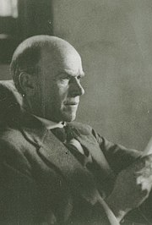
Szkoła behawioralna
Kierunek human relations
Elton Mayo (1880-1949)
Australijski psycholog i socjolog;
Od 1922 r. przebywał w USA, gdzie prowadził badania nad psychosocjologicznymi i fizjologicznymi aspektami organizacji pracy i kierownictwa;
Profesor na Harvard Business Scholl;
Wyniki prowadzonych pod jego kierownictwem do 1932 roku badań w zakładach Hawthorne Works stały się podstawą teoretyczną kierunku human relations.

Slide 26
Eksperymenty w Hawthorne
Rozpoczęte w 1924 roku;
Początkowo badano wpływ różnych poziomów natężenia oświetlenia na wydajność pracy robotników ;
Utworzono dwie grupy pracowników – doświadczalną, pracującą przy różnych poziomach natężenia światła oraz kontrolną, która pracowała w niezmienionych warunkach;
Nie potrafiono jednak zinterpretować wyników eksperymentu – wydajność pracy robotników rosła w obydwu grupach, czego się nie spodziewano;
W 1927 r. poproszono w związku z tym o pomoc Eltona Mayo i jego współpracowników, którzy wzięli udział w eksperymencie w charakterze konsultantów;
nadzorowali eksperymenty do 1932 r.

Slide 27
Eksperymenty w udziałem Mayo obejmowały 2 fazy:
I
wybrano małą grupę pracownic (2, które następnie dobrały dodatkowe 4), zajmujących się montowaniem podzespołów telefonicznych; umieszczone zostały w oddzielnym pomieszczeniu, przebywał z nimi cały czas jeden ze współpracowników E. Mayo;
Współpracownik informował pracownice o celach pracy, spisywał obserwacje, wprowadzono szereg udogodnień – skrócony dzień i tydzień pracy, przerwy w czasie pracy, swobodę poruszania się, posiłki w czasie przerw -> wydajność pracownic systematycznie rosła;

Slide 28
Poczucie wolności i swobody wśród pracownic skutkowało również poczuciem odpowiedzialności i samodzielnego ustalania dyscypliny pracy przez pracownice, które zaczęły sobie wzajemnie pomagać
i utrzymywać kontakty również poza pracą;
Po pewnym czasie powrócono do dawnych warunków pracy, ale wydajność pracownic nadal systematycznie wzrastała.
Dlaczego??

Slide 29
Wynikiem I fazy eksperymentów było wprowadzenie przez E. Mayo kategorii zadowolenia z pracy:
wysokie wyniki wydajności związane były ze stosunkami międzyludzkimi, w tym przede wszystkim pomiędzy kierownictwem
a pracownicami;
podczas eksperymentu wytworzyła się atmosfera współpracy – wspólne uzgadnianie wprowadzanych zmian;
poczucie znaczenia własnej pracy.

Slide 30
Jakie czynniki mogą powodować zafałszowanie wyników przeprowadzanych eksperymentów?
Efekt Hawthorne – pułapka metodologiczna

Slide 31
II
Badano wpływ zachęt płacowych na wydajność pracy;
Założenie: maksymalizacja przez pracowników wydajności, jeśli będzie miało to wpływ na ich wynagrodzenie;
Wynik: zachęty akordowe nie wpłynęły na wydajność pracowników;
Grupa zaniżała wydajność, pracowała poniżej możliwości
Dlaczego?

Slide 32
Wynikiem II fazy eksperymentów było wprowadzenie kategorii grupy nieformalnej:
Grupy te tworzą własne normy, które wyrażają jakie postępowanie jest w danej grupie pożądane;
Normy te nie muszą pokrywać się z treścią norm formalnych.

Slide 33
Szkoła behawioralna
Kierunek behawioralny
Najważniejsi przedstawiciele:
Abracham Maslow;
Douglas McGregor;
Chris Argyris;
Warren Bennis;
Rensis Likert.

Slide 34
Twierdzenia przedstawicieli kierunku:
Pracownik to nie tylko człowiek ekonomiczny, ale też społeczny;
Na pracowników nie oddziałują wyłącznie bodźce ekonomiczne;
Nie zawsze najlepszą formą podziału pracy jest wąska specjalizacja;
W obrębie organizacji formalnej funkcjonują organizacje nieformalne;
Należy badać motywy i zachowania pracownika i na ich podstawie opracowywać kryteria ułatwiające projektowanie organizacji;
Wyodrębnienie takich zmiennych jak: potrzeby jednostki, zachowania małych grup, zachowania międzygrupowe.

Slide 35
Szkoła ilościowa
Powstała po II wojnie światowej
Modele matematyczne i symulacja wykorzystywane do rozwiązywania problemów wojennych zaczęto stosować do rozwiązywania problemów decyzyjnych w przedsiębiorstwach;
Do jej rozwoju przyczynił się komputer oraz możliwość łączenia komputerów w sieci;
Przedstawiciele: Robert McNamara i jego tzw. cudowni chłopcy (Whiz Kids; l. 60., grupa ekspertów z RAND Corporation, kształtowanie strategii obronnej w departamencie obrony, analizy ekonomiczne, badania operacyjne itp.; wcześniej zastosowane w zakładach Forda).

Slide 36
Nie zajmuje się sposobami motywowania pracowników i zwiększeniem ich zaangażowania;
Ma na celu projektowanie i realizację zadań decyzyjnych, maksymalizacja jakości decyzji odpowiednio do celów organizacji i przy wykorzystaniu relewantnych informacji;
Podobnie jak w kierunku naukowego zarządzania, przedmiotem zainteresowania jest optymalizacja wykonywania zadań, standaryzacja czynności, wykorzystuje analityczne sposoby w celu dekompozycji złożonych problemów na mniejsze części oraz zorientowana jest na podejmowanie analitycznie poprawnych decyzji.
Na najwyższych szczeblach zarządzania stanowi system wspierania decyzji, poprzez dostarczanie kierownikom informacji, które bez użycia komputera byłyby niedostępne; na średnich szczeblach może prowadzić do eliminacji stanowisk pracy, a na najniższych do uproszczenia pracy.

Slide 37
Szkoła systemów społecznych
Jej początki związane są z nurtem strukturalnym w amerykańskiej teorii socjologii oraz dorobkiem psychologii postaci;
Powstała z powodu ograniczeń szkoły klasycznej i kierunku human relations;
Za jej twórcę uznaje się Chestera Irvinga Barnarda, mimo że za pioniera socjologicznego podejścia do organizacji uznaje się Mary Parker Follet:
amerykańska politolog i ekonomistka;
prezentowała poglądy m.in. w zakresie władzy, autorytetu oraz konfliktów;
władza nie jest czymś, co można dać lub zabrać, jest to cecha osobista człowieka;
autorytet to natomiast prawnie należna władza, która związana jest z zajmowanym stanowiskiem, może być nadany, przenoszony, delegowany;
teza o nieuniknioności konfliktów w organizacji.

Slide 38
Inni przedstawiciele:
H. Simon;
J. March;
D. Katz;
R. Kahn;
M. Crozier;
E. Friedberg.

Slide 39
Podejście integrujące
Podejście systemowe
L. 50. i 60. XX w.;
Wyjaśnia i przewiduje badanie organizacji przez badanie wszystkich jej komponentów (pracownicy, struktura, technologia, otoczenie);
Spojrzenie całościowe, postrzeganie organizacji jako spójnego systemu złożonego z podsystemów, które wzajemnie na siebie oddziałują;
Jednocześnie organizacja jest częścią większego środowiska zewnętrznego (otoczenia).

Slide 40
PODEJŚCIE SYSTEMOWE- POJĘCIA
SYSTEM
PODSYSTEM
SYNERGIA
GRANICE SYSTEMU
PRZEPŁYW
SPRZĘŻENIE ZWROTNE
ENTROPIA

Slide 41
Podejście integrujące
Podejście sytuacyjne
Założenie, że teorie uniwersalne nie sprawdzają się w praktyce, każda organizacja jest bowiem inna, a działania kierowników w danej sytuacji są uwarunkowane wieloma okolicznościami;
Sposób zarządzania powinien zmieniać się wraz z tymi okolicznościami, zmianami w środowisku zewnętrznym;
Nie istnieje jeden najlepszy sposób zarządzania organizacją;
Menedżerowie powinni korzystać z tego sposobu, który jest najlepszy w danej sytuacji;
Przedstawiciele: Paul Hersey, Kenneth H. Blanchard

Slide 42

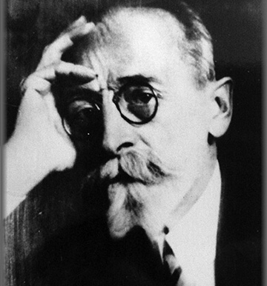
Polska myśl organizacyjna
Karol Adamiecki (1866-1933)
Harmonogramy Adamieckiego
(graficzna metoda planowania);
Prawo harmonii – najlepsze zharmonizowanie działania ma miejsce wtedy, gdy poszczególne elementy są ze sobą najlepiej dobrane (harmonia w doborze) i gdy następuje skoordynowanie czasu poszczególnych czynności (harmonia w działaniu) – te elementy dotyczą wszystkich czynników pracy zbiorowej, natomiast trzeci element – harmonia duchowa – dotyczy wyłącznie czynnika ludzkiego

Slide 43
Współczesny tayloryzm
Neotayloryzm/posttayloryzm/neofordyzm/postfordyzm
Obie nazwy pojawiają się zamiennie lub traktuje się je jako synonimy, podobnie jak człony neo- i post-;
Dodanie tych członów ma wskazywać na późniejszą formę danej koncepcji (post-) lub na jej kontynuację (neo-);
Można zatem przyjąć, iż w pierwszym przypadku podkreśla się odrębność nowej wersji względem poprzedniczki, podczas gdy
w drugim akcentuje się jej ciągłość.

Slide 44
Interesującą z punktu widzenia niniejszych rozważań definicję fordyzmu podał R. Linhart, stwierdzając, że jest to zastosowanie systemu Taylora do masowej produkcji;
D.A. Wren i R.G. Greenwood jednoznacznie stwierdzają, iż tayloryzm
i fordyzm różnią się od siebie. Jako dowód podają odpowiedź H. Forda na temat jego związków z naukowym zarządzaniem, w której przyznał, że nie opiera się na żadnej systematycznej teorii organizacji lub administracji. Autorzy nadmieniają, że Taylor nigdy nie widział fordowskiej linii montażowej.

Slide 46
Przejawy neotayloryzmu
Pierwszą przesłanką łączenia tayloryzmu ze współczesnymi sposobami zarządzania jest zatrudnianie najlepszych pracowników;
Innowacyjność – praca specjalistów była potrzebna na początku kształtowania się naukowego zarządzania, późniejsze udoskonalenia powinny wychodzić bezpośrednio od pracowników. Stąd już krok do współczesnej realizacji idei ciągłego doskonalenia
w ramach kół jakości i przekazaniu większych uprawnień wykonawcom czynności;
Innym elementem tayloryzmu nie opisywanym bezpośrednio w odniesieniu do współczesnego zarządzania jest informacja zwrotna o wykonanej pracy;
współczesny przejaw – kanban;
Standaryzacja i normy czasu, współcześnie np. jidoka;
Głównym spoiwem pozwalającym połączyć współczesną organizację pracy z tayloryzmem jest zbiór rekomendacji tworzących tzw. elastyczne innowacje (ang. flexible innovations). Pod tym pojęciem kryją się zasady, metody i techniki umożliwiające praktyczne wdrożenie elastycznej produkcji reagującej na zmieniające się wymagania otoczenia.

Slide 47
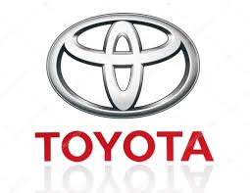
Kanban:
-innowacja produkcyjna;
-opracowana i wdrożona w l. 60 pod kierownictwem Eiji Toyody i Taiichi Ohno;
-znana pod nazwą just-in-time -> JIT;
-celem jest dążenie do maksymalnego skrócenia czasu realizowania zamówień klientów oraz eliminacja zapasów z procesu produkcyjnego.

Slide 48
zamiast zapasów system ścisłej łączności i koordynacji między etapami procesu produkcyjnego –
każdy wcześniejszy etap jest informowany we właściwym czasie (JIT) o tym, kiedy ma dostarczyć wyroby do następnego etapu;
informowanie poprzez karty -> kanban;
wyeliminowanie zapasów –
  zwiększenie niezawodności każdego etapu procesu technologicznego,
  niezwłoczne wyłapywanie wad i usterek, w miejsce pozostawiania ich jako zapasów produkcji w toku,
  ścisłe kontakty między dostawcami,
  umożliwienie konserwowania i naprawiania maszyn i urządzeń przez obsługujących pracowników;
Toyota uzyskała dzięki temu znaczący udział w rynku światowym małych samochodów w l. 70.

Slide 49
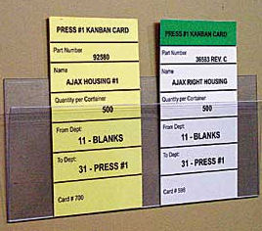

Slide 50
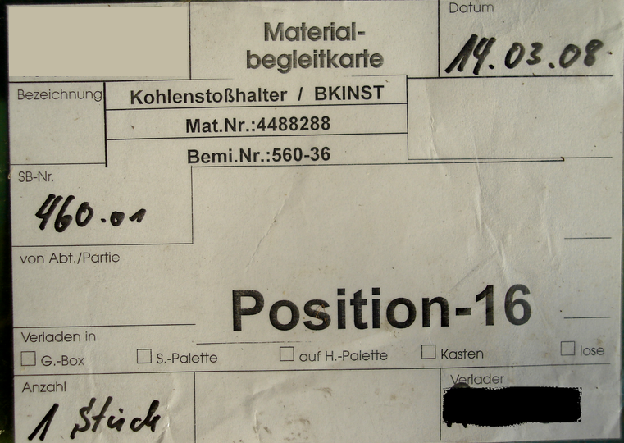

Slide 51
Jidoka:
-korzystanie w produkcji z maszyn, które zatrzymują się automatycznie w przypadku wytworzenia części wadliwej;
-ponowne uruchomienie maszyn po wyeliminowaniu usterki;
-przeciwdziała marnotrawieniu materiałów, gwarantuje wysoką jakość produktu końcowego;
-pracownicy nie muszą ciągle doglądać maszyny, mogą obsługiwać ich kilka jednocześnie, co zwiększa ich produktywność;
-dotyczy nie tylko maszyn, ale też organizacji pracy ludzkiej – każdy pracownik może zatrzymać maszynę, gdy zauważy nieprawidłowości – wymiar mechaniczny oraz ludzki (mechanical jidoka i human jidoka);
-ojcem systemu jest Sakichi Toyoda – wynalazł pierwsze krosno, które zatrzymywało się po zerwaniu nici.

Slide 52
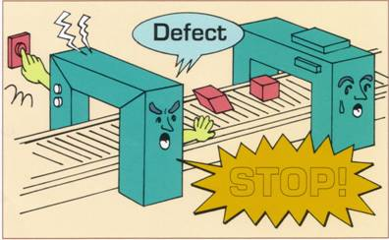
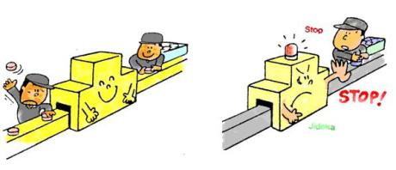

Slide 53
E.A. Locke oceniając myśl organizatorską Taylora z punktu widzenia końca XX w. stwierdza, że prawie wszystkie elementy tayloryzmu są wciąż aktualne, a w szczególności: naukowe podejmowanie decyzji, współpraca na linii zarządzający - pracownicy, chronometraż, standaryzacja, wyznaczanie zadań, stosowanie premii, szkolenie przez przełożonych, naukowa selekcja pracowników, krótsze godziny pracy
i przerwy na odpoczynek.

